Slide 1

厄运打不垮的信念

Slide 2
浙江 抄写 锁 挣脱 诞生
安寝 撰写 逸闻 崎岖 坎坷

Slide 3
袭：量词，指成套的衣服
徒：仅仅、只有
家境贫寒 家徒四壁 一袭破衫
刻苦好学 博览群书 奋笔疾书
翔实可信 流传千古 鸿篇巨制
（贫穷）
（勤奋）
（史书）
疾： 1、病
2、痛苦、疼痛
3、痛恨
4、快、迅速、猛烈
博：1. 多，广，大
2. 知道得多
3. 用自己的行动获得
4. 古代的一种棋戏；后泛指赌财物

Slide 4
由于他家境贫寒，没有钱买书，只得四处借书抄写。有一次，为了抄一点史料，竟带着干粮走了一百多里路。
由于他家境贫寒，没有钱买书，只得四处借书抄写。有一次，为了抄一点史料，竟带着干粮走了一百多里路。
由于他家境贫寒，没有钱买书，只得四处借书抄写。有一次，为了抄一点史料，竟带着干粮走了一百多里路。
由于他家境贫寒，没有钱买书，只得四处借书抄写。有一次，为了抄一点史料，竟带着干粮走了一百多里路。

Slide 5
经过20多年的奋斗，6次修改，谈迁终于在50多岁时完成了一部500多万字的明朝编年史——《国榷(què)》。
经过20多年的奋斗，6次修改，谈迁终于在50多岁时完成了一部500多万字的明朝编年史——《国榷(què)》。
经过20多年的奋斗，6次修改，谈迁终于在50多岁时完成了一部500多万字的明朝编年史——《国榷(què)》。

Slide 6
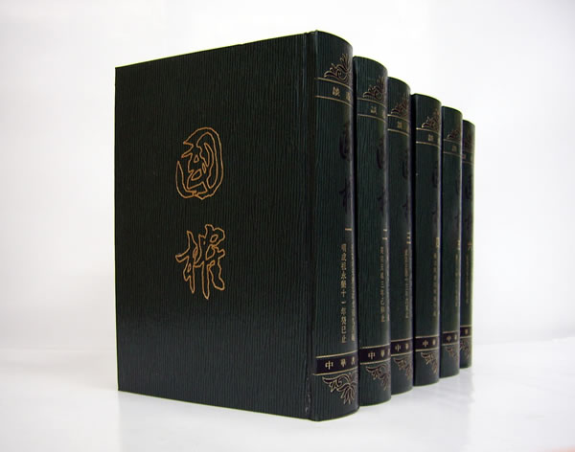
《国榷》资料：
“榷”是商量的意思，“国榷”指的是——国家大事、国家历史的商讨。就比如类似于司马光的《资治通鉴》。

Slide 7
课后作业：
习字册20课
补充习题20课

